Slide 1
Написання автобіографії

Slide 2
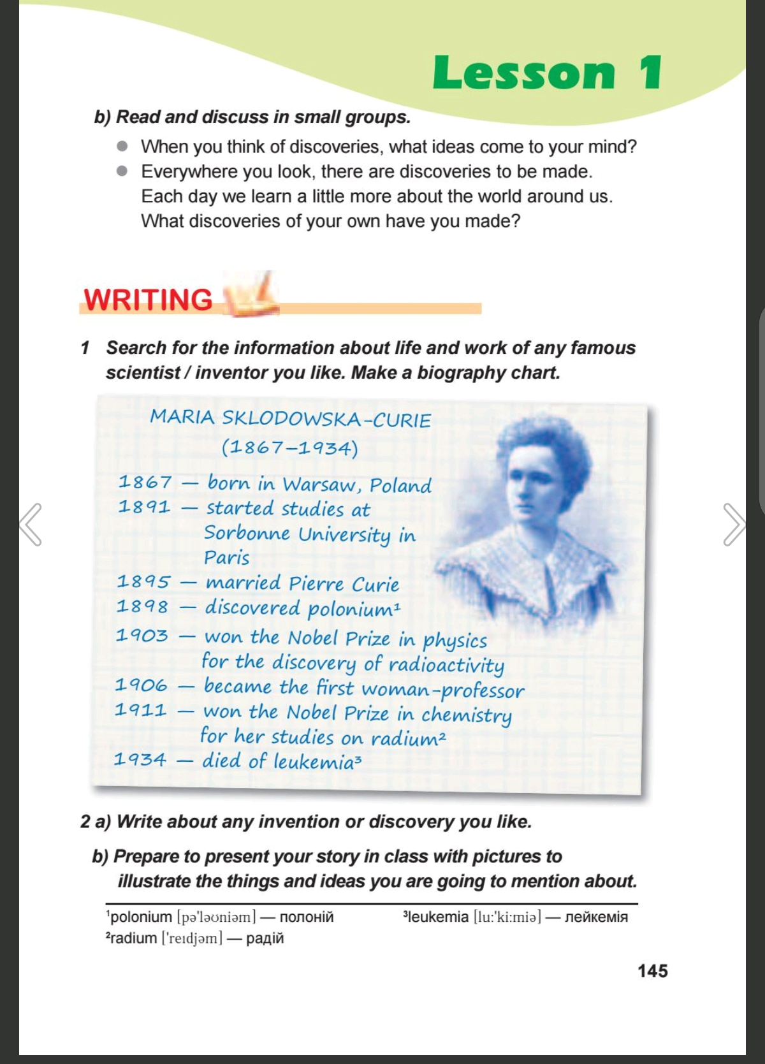
Домашнє завдання:
Знайти інформацію про українського науковця та скласти таблицю за зразком

